Slide 1
Medidas de Mitigación
en la Agricultura
Tecnologías innovadoras para ayudar al sector agrícola mediterráneo a mitigar el cambio climático – Clima MED
LIFE17 CCM/GR/000087
https://life-climamed.eu/home

Slide 2
Medidas de Mitigación
Las medidas de mitigación del cambio climático son acciones y estrategias encaminadas a reducir o prevenir la emisión de gases de efecto invernadero y otros factores que contribuyen al calentamiento global y sus efectos asociados. Estas medidas son vitales para limitar el alcance del cambio climático y sus efectos negativos.
La filosofía detrás de las medidas de mitigación del cambio climático se basa en reconocer la responsabilidad que tiene la humanidad de abordar las consecuencias medioambientales de sus acciones y salvaguardar el bienestar de la generación actual y las futuras. Esta filosofía se desarrolló en base a cinco tipos principales de mitigación.

Slide 3
Los cinco principales tipos de mitigación
Evitación: esta estrategia incluye tomar decisiones específicamente para prevenir las emisiones (tipo de proyecto, localización, etc.)
Minimización: prácticas encaminadas a minimizar los efectos ambientales negativos asociados a las actividades agrícolas. Se centra en reducir el uso de recursos, la contaminación y otros efectos adversos mientras se mantiene o mejora la productividad
Recuperación: prácticas encaminadas a reparar o rehabilitar ecosistemas, terrenos o prácticas agrícolas de forma que contribuyan a mitigar el cambio climático (recuperar tierras deterioradas, mejorar la salud del suelo, fomentar el secuestro de carbono, etc.)
Adecuación: estrategias centradas en ajustar sistemas y prácticas a los cambios climáticos para minimizar los efectos negativos y mejorar la resiliencia (cultivos resistentes a las sequías, estrategias de gestión de inundaciones, etc.)
Compensación: prácticas centradas en compensar las emisiones mediante actividades que eliminan o reducen un cantidad equivalente de gases de efecto invernadero de la atmósfera (agroforestería, energía renovable, plantar árboles, etc.)

Slide 4
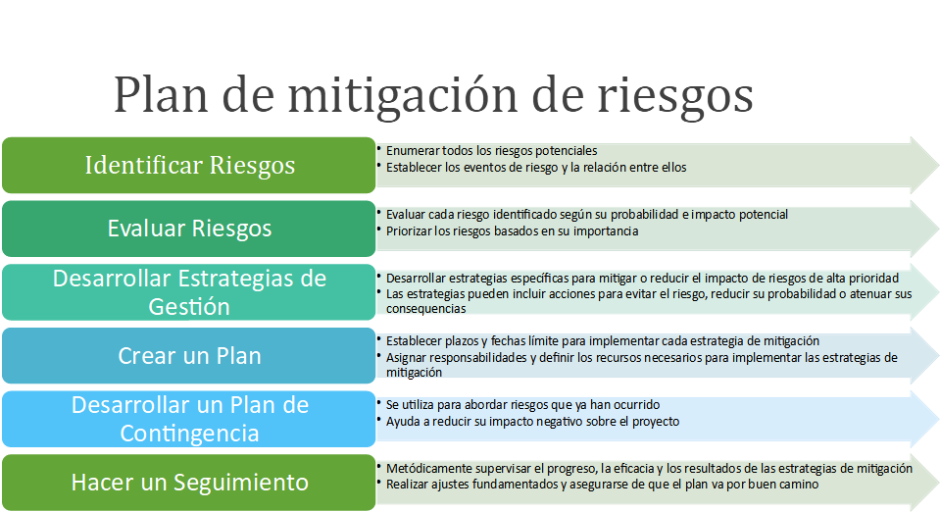

Slide 5
Razones para la mitigación en agricultura
La agricultura, silvicultura y el uso de tierras son responsables del 18,4% de las emisiones de gases de efecto invernadero, o 8,9 Gt equivalentes de CO₂ repartidos de la siguiente forma:
Campos de cultivo (1,4%): la agricultura y las prácticas de gestión afectan a la pérdida o secuestro de carbono de los suelos. Las variaciones de las existencias de carbono se capturan como emisiones de dióxido de carbono.
Deforestación (2,2%): Las emisiones reflejan la pérdida de existencias de carbono de los bosques y los suelos de los bosques.
Quema de cultivos (3,5%): La quema de desechos agrícolas libera dióxido de carbono, metano y óxido nitroso

Slide 6
Razones para la mitigación en agricultura
Cultivo de arroz (1,3%): los campos de arroz inundados crean condiciones anaerobias que transforman la materia orgánica en metano
Suelos agrícolas (4,1%): Parte de los fertilizantes de nitrógeno se liberan al aire como óxido nitroso – un gas de efecto invernadero
Ganado y estiércol (5,8%): Los animales (sobre todo las vacas) producen metano como resultado de su fermentación entérica

Slide 7
Medidas de Mitigación
 | CO₂ | CH₄ | N₂O
Agentes antimetanogénicos (rumiantes) |  | ✓
Aumento de la productividad (ganado) | ✓ | ✓ | ✓
Mejor eficiencia de los fertilizantes de nitrógeno |  |  | ✓
Crear materia orgánica del suelo | ✓ | ✓ | ✓
Secuestrar carbono del suelo | ✓
Cultivos perennes | ✓
Gestión de la tierra | ✓
Reducción de la pérdida de alimentos | ✓ | ✓ | ✓
Energía renovable | ✓ | ✓
Agricultura respetuosa con el clima | ✓ |  | ✓

Slide 8
Medidas de Adaptación vs Mitigación
Adaptación | Mitigación
Prevenir o minimizar el efecto negativo del cambio climático | Reducir o prevenir las emisiones de GEI para mitigar el impacto del cambio climático
Diseñado para reducir la vulnerabilidad de comunidades y ecosistemas locales | Diseñado para fomentar el secuestro de carbono y evitar el aumento de emisiones contaminantes
No aborda el origen del problema | Intenta abordar el origen del problema
Centrado en gestionar riesgos climáticos | Centrado en reducir las emisiones
Enfocado al corto o medio plazo | Enfocado al largo plazo

Slide 9
Transición del sistema de ganado
El ganado es el elemento que más gases de efecto invernadero que no son CO2 produce
CO₂: 80%
CH₄: 60-70%
Medidas de Mitigación
El primer grupo de estrategias incluye darles suplementos de agentes antimetanogénicos. La producción de metano de los rumiantes se considera una pérdida de eficiencia. Las estrategias que reducen las emisiones de metano también pueden contribuir a la eficiencia energética al prevenir enfermedades metabólicas y aumentar la producción. Hay varios suplementos nutricionales que ayudan en este sentido con efectividad variable:
Inhibidores químicos (33-91%)
Aceptores de electrones (16-30%)
Lípidos de la dieta (5-40%)
Notes:
9

Slide 10
Transición del sistema de ganado
El segundo grupo de estrategias está relacionado con el aumento de la producción de ganado y un mejor uso de recursos. Según la Organización de las Naciones Unidas para la Agricultura y la Alimentación (FAO), las prácticas zootécnicas disponibles pueden reducir las emisiones del ganado en un 20-30%.
Una combinación equilibrada de alojamiento interior y pastoreo puede reducir el CO2 en un 22% y mejorar el bienestar de los animales
  Se requiere un tratamiento cuidadoso para evitar la propagación de enfermedades y el estrés
  Reducir el estrés social de rumiantes y cerdos puede mejorar su eficiencia alimenticia
Llevar un registro adecuado del rendimiento animal, su salud y su historial reproductivo puede ayudar a identificar áreas de mejora y tomar decisiones para criar a la siguiente generación.
Notes:
10

Slide 11
Transición del sistema de ganado
Proporcionar buenos niveles de salud al ganado al reducir el impacto de enfermedades y parásitos puede ampliar la duración de la vida productiva media de los animales o evitar la reducción de leche por enfermedades como la mastitis, reduciendo así los GEI por kg o litro de producto.
Otras prácticas incluyen:
  Mejorar el índice de fertilidad media del rebaño
  Reducir el intervalo entre nacimientos (5-10% aumento de la tasa de natalidad)
  Reducir la edad del primer parto (8-10% reducción de GEI)
  Aumentar la duración de la vida reproductiva del animal
  La reproducción selectiva para aumentar la productividad y la eficiencia alimenticia puede reducir las emisiones un 15%, pero conlleva frecuentes efectos negativos en la salud, el bienestar y la fertilidad.
Notes:
11

Slide 12
Mayor eficacia de los fertilizantes de nitrógeno
Es preferible adaptar las aplicaciones de nitrógeno a las demandas de los cultivos
Medir el nitrógeno del suelo antes de la aplicación para calcular la cantidad necesaria con exactitud
No se deberían superar los niveles recomendados
Las aplicaciones en dosis pequeñas son más efectivas que una única aplicación
Deberían posponerse las aplicaciones de fertilizante de nitrógeno cuando el suelo está saturado y con temperaturas altas
Los fertilizantes que están recubiertos de sustancias de liberación lenta o inhibidores de la nitrificación pueden reducir la degradación del nitrato y la volatilización del amonio
Notes:
12

Slide 13
Crear materia orgánica del suelo
La material orgánica del suelo es un 58% carbono. El resto es oxígeno, hidrógeno y nutrientes.
La materia orgánica mejora la fertilidad del suelo al aumentar la filtración de agua y la retención de nutrientes, además de fomentar la actividad microbiana.
Formas de aumentar la materia orgánica
Cubiertas vegetales o cultivos fuera de temporada con gran biomasa
Añadir residuos de cultivos
Cultivos con densidad alta o raíces profundas
Añadir enmiendas orgánicas como turba, virutas de madera, pasto cortado, paja, abono o estiércol
Se recomienda la labranza reducida para conservar la materia orgánica
Notes:
13

Slide 14
Secuestro de carbono del suelo
La actividad agrícola tiene el potencial para contrarrestar las emisiones de carbono a través del secuestro de carbono. El suelo desempeña una función primordial para mitigar el cambio climático, ya que puede ser un sumidero de dióxido de carbono atmosférico, con la ventaja adicional de aumentar la fertilidad del suelo.
El término ‘cultivo de carbono’ se refiere a prácticas que estimulan la absorción y el almacenamiento del carbono del suelo. Los métodos de gestión efectivos actuales incluyen:
Reducir notablemente la intensidad de labranza
Eliminar el barbecho en verano
Plantar más forraje
Aumentar los insumos de residuos de cultivos de mayor rendimiento
Notes:
14

Slide 15
Secuestro de carbono del suelo
Se calcula que las praderas tienen casi 50% más carbono que los bosques. Convertir los campos de cultivo en praderas o tierra en barbecho de forma permanente puede dar lugar a un aumento significativo del secuestro de carbono del suelo. Además, la rotación de pastos puede estimular el crecimiento de hierbas perennes, aumentando las existencias de carbono de forma efectiva. En cuanto a prados degradados, la gestión temporal y espacial del ganado, la fertilización y la incorporación de nuevas plantas (p. ej. legumbres) puede ayudar a recuperarlos. La agroforestería y el sistema agropecuario también tienen gran potencial para secuestrar carbono, ya que almacenan carbono en el suelo y, en forma de biomasa, en los árboles.
Las condiciones meteorológicas pueden afectar a los niveles de carbono orgánico en el suelo. Los periodos se sequía suelen ralentizar los aumentos de carbono, pero se compensa en parte con la menor velocidad de descomposición. Por contra, las condiciones húmedas aumentan las ganancias de carbono, ya que las entradas de carbono son ligeramente mayores que el aumento de la velocidad de descomposición.
Notes:
15

Slide 16
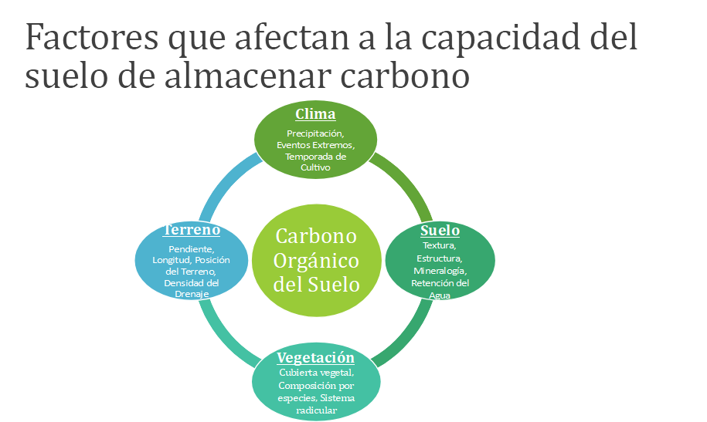

Slide 17
Cultivos perennes
Los cultivos perennes se consideran cultivos permanentes y tienen un ciclo vital de al menos tres años. No tienen que ser replantados cada año y suelen necesitar pocos ciclos de crecimiento para dar frutos (manzanas, café, nueces, etc.) o pueden volver a crecer tras ser cosechados (taro, arándanos, espárragos, cultivos oleaginosos, etc.).
Comparados con los cultivos anuales, tienen un mayor sistema radicular que evita la erosión del suelo, retiene agua, mejora la estructura del suelo y fomenta la biodiversidad de la fauna. Pueden aumentar la producción de biomasa y la estabilidad de la producción significativamente en comparación con los cultivos anuales continuos. En cuanto al secuestro de carbono, pueden almacenar carbono de forma eficaz en el suelo y como biomasa de la vegetación.
El desarrollo de la agricultura que utiliza diferentes granos perennes tiene el potencial para recuperar varios servicios ambientales preexistentes. También fortalece la resiliencia de los agricultores al proporcionar ingresos diversificados y evitar los elevados gastos anuales y el esfuerzo operacional de plantar cultivos nuevos.
Notes:
17

Slide 18
Gestión de tierras
Una gestión de tierras efectiva puede reducir, prevenir o incluso revertir el impacto medioambiental.
La expansión de la agricultura y la cría de ganado, especialmente en América Latina, da como resultado la transformación de tierras de bosques en terreno agrícola, reduciendo significativamente la biomasa y las reservas de carbono del suelo. Evitar la transformación de terrenos con grandes cantidades de carbono (p. ej. bosques, humedales) es el primer paso para frenar la degradación de las tierras.
La forestación es el proceso de añadir árboles nuevos a una zona que antes no tenía, y la reforestación consiste en plantar árboles en una zona en la que está disminuyendo la cantidad de árboles que tiene. Las dos pueden recuperar tierras degradadas y ecosistemas naturales, secuestrar carbono y contrarrestar la emisión de GEI. Sin embargo, hay que tener en cuenta que elegir especies adaptadas al clima de la región y la participación de la comunidad son esenciales para crear bosques con éxito.

Slide 19
Gestión de tierras - Agricultura regenerativa
La agricultura regenerativa puede recuperar tierras degradadas y transformarlas en ecosistemas sanos para fomentar el secuestro de carbono y la biodiversidad.
El objetivo final de la agricultura regenerativa es crear sistemas agrícolas productivos y autosuficientes que beneficien tanto al medio ambiente como a las comunidades a las que apoyan.
La agricultura regenerativa reconoce la complejidad de las interacciones entre el aire, el agua y el suelo, y que la agricultura también debe dar algo al sistema, instaurando así ciclos de regeneración. Los principios fundamentales incluyen:
  Mejora de la salud del suelo
  Labranza reducida o labranza cero
  Gestión de las tierras
  Protección de la biodiversidad
Algunas prácticas agrícolas son la rotación de pastos, la agroforestería, el uso de abono y las cubiertas vegetales.

Slide 20
Pérdida de alimentos y reducción de residuos
La pérdida y el desperdicio de comida es responsable del 8-10% de los gases de efecto invernadero mundiales, además de un gran desperdicio de recursos naturales y energía. Reducir el desperdicio de comida en toda la cadena de suministro puede mitigar el impacto medioambiental de la agricultura y ayudar a luchar contra la desnutrición.
Cuando se desperdicia comida, los agricultores optan por prácticas de agricultura intensiva, que suelen conllevar un uso excesivo de fertilizantes y pesticidas, para compensar la pérdida de comida.
Al limitar el desperdicio de comida, los agricultores pueden avanzar hacia prácticas más sostenibles, conservando agua y protegiendo los recursos no renovables.
Esto aliviaría la presión sobre la biodiversidad y los hábitats naturales, ya que se evita la necesidad de expansión agrícola para satisfacer las demandas de alimentos. También se puede reducir la transformación de bosques en campos de cultivo, protegiendo las reservas naturales de carbono y manteniendo la capacidad que tienen los bosques de capturar dióxido de carbono.
Notes:
20

Slide 21
Consumo energético por insumo
Almacenaje, Secado y Riego 9%
Pesticidas 5%
Semillas 5%
Los mayores gastos energéticos van destinados a operaciones agrícolas en el campo, insumos agrícolas, usar maquinaria, riego, transporte y operaciones agrícolas poscosecha (almacenaje, secado, etc.).
Fertilizante
Gasóleo
Almacenaje, Secado y Riego
Semillas
Pesticidas
Fertilizante 51%
Combustible 30%

Slide 22
Consumo energético
La agricultura y el sector forestal consumen alrededor del 3,7% de toda la energía de la UE.
La producción de fertilizante de nitrógeno utiliza cerca de un 48% de la energía usada en la producción primaria.
El uso de maquinaria representa casi un 30% del gasto energético de la agricultura.
Es importante usar tractores y maquinaria adecuados para evitar un ineficiente consumo de combustible fósil. Se puede sustituir el motor diésel que se usa para el bombeo mecánico por bombas de riego que funcionan con energía solar.
Notes:
22

Slide 23
Consumo energético
Instalar tecnologías de energías renovables en las granjas como paneles solares o aerogeneradores para satisfacer las necesidades energéticas puede reducir notablemente la dependencia que tiene el sector agrícola de los combustibles fósiles.
Recuperar metano del estiércol es una práctica que puede ser utilizada fácilmente con grandes grupos de ganado. El metano se puede capturar de almacenes de estiércol y usarlo como biogás, una fuente de energía renovable. Hacerlo también reduce las emisiones de metano, mitigando el gran impacto medioambiental de la cría de ganado.

Slide 24
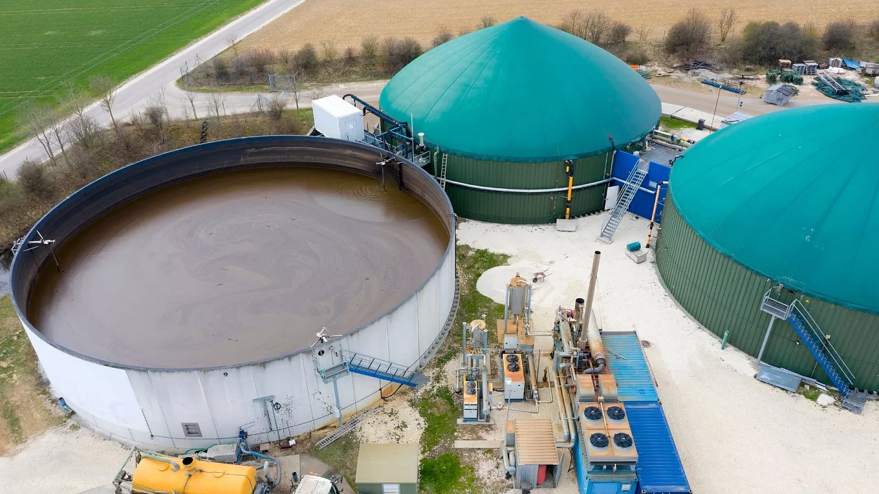
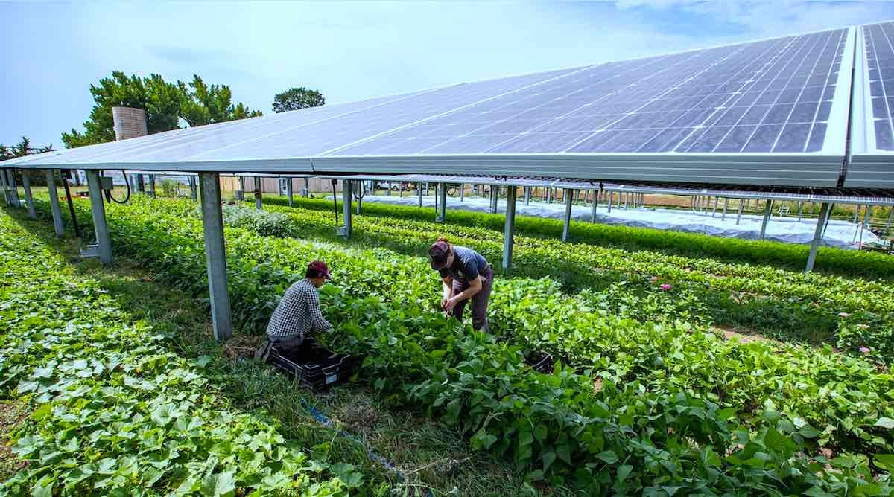
Consumo energético
Producción de Biogás | Agrovoltaica
El biogás se produce bajo condiciones anaerobias, donde los microorganismos descomponen la materia orgánica (estiércol), produciendo metano, CO₂ y pequeñas cantidades de otros gases. | Combina la producción agrícola con la energía solar de manera que favorece el rendimiento de ambos. Lo paneles solares protegen los cultivos que se encuentran debajo (de altas temperaturas, granizo, etc.) y reducen la evapotranspiración, disminuyendo así la huella hídrica. A cambio, la eficiencia fotovoltaica puede llegar a ser casi el doble.

Slide 25
Agricultura Climáticamente Inteligente
La agriultura climáticamente inteligente (CSA) se compone de estrategias cuyo objetivo es aumentar la productividad y fomentar la resiliencia para avanzar hacia una agricultura ecológica y resiliente frente al clima.
La CSA es una forma de combinar prácticas sostenibles para abordar un riesgo climático específico, adaptado a una comunidad agrícola asentada. Loa agricultores tienen los conocimientos necesarios para implementar prácticas sostenibles que encajen con el problema en cuestión.
Por ejemplo, los agricultores que estén en zonas con periodos prolongados de sequía pueden mejorar la capacidad del suelo de retener y filtrar agua aumentando la materia orgánica del suelo, plantando cubiertas vegetales (p. ej. veza y cereales) o poniendo films biodegradados encima del suelo.

Slide 26
Agricultura Climáticamente Inteligente
Las estrategias de la CSA proporcionan al agricultor la información necesaria sobre qué tiene que aplicar y cuándo para evitar el uso excesivo de pesticidas. Las variedades de cultivo que son resistentes a las plagas y a las enfermedades están en desarrollo constante. Plantar esas variedades puede eliminar o reducir notablemente el uso de pesticidas.
Ejemplos relacionados con el mediterráneo incluyen:
Variedades de patatas y tomates resistentes a nematodos o al mildiú velloso
Inocular sandía a las calabazas para aprovechar la resistencia de las calabazas a enfermedades del suelo (p. ej. Fusarium) y su mejor absorción de agua y nutrientes

Slide 27
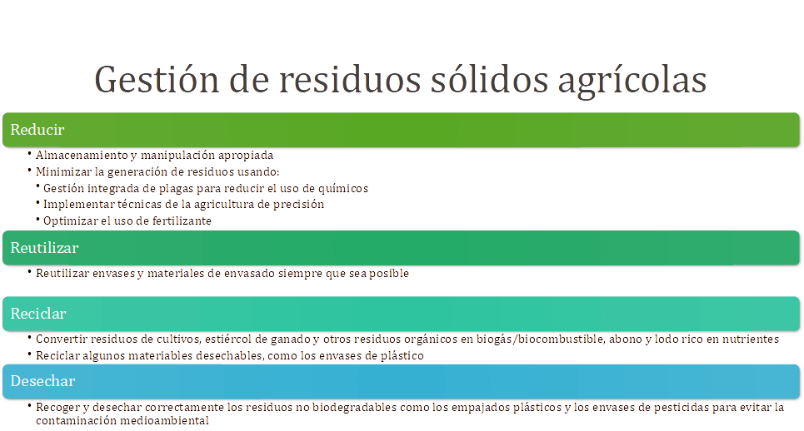

Slide 28
Gestión del Agua en la Agricultura
Las prácticas de gestión del agua pueden ayudar a conservar los recursos hídricos:
Riego Eficiente
  Instalar sistemas de riego que limiten las pérdidas (p. ej. riego por goteo)
  Programar riegos usando sensores para regar cuando las plantas realmente necesiten el agua
  Regar preferiblemente por la noche, cuando hay menos evaporación
  Diseñar planes de riego basados en el suelo – las condiciones climáticas de la zona y los cultivos
  Mantenimiento adecuado del suelo
Elección de Cultivos
  Elegir cultivos apropiados para el clima local y la disponibilidad de agua
  Elegir variedades de cultivos resistentes a las sequías o cultivos que realizan el ciclo de cultivo en menos tiempo
  Elegir cultivos teniendo en cuenta la cantidad de precipitación, el agua de riego disponible y el rendimiento de los cultivos

Slide 29
Gestión del Agua en la Agricultura
Mulching (cultivo bajo cubierta)
  Colocar mantillo orgánico o sintético alrededor de las plantas para reducir la evaporación, mantener la humedad del suelo e inhibir el crecimiento de malas hierbas
Gestión del Suelo
  Mejorar la estructura del suelo y su capacidad para retener agua. Evitar la compactación del suelo
Uso de Aguas Residuales
  Usar aguas residuales tratadas para conservar las fuentes de agua dulce. Las aguas residuales tratadas también contienen nitrógeno y fósforo, elementos importantes para el crecimiento vegetal
Cosechar Lluvia
  Recoger y almacenar lluvia para regar en periodos de sequía usando depósitos o estanques. Es más fácil de realizar en invernaderos, que cubren mucha superficie y tienen un sistema para drenar el agua
Tecnología Inteligente
  Usar tecnologías como la teledetección, controlar la humedad del suelo y usar sistemas de riego de precisión para optimizar el uso del agua

